Slide 1


V8是怎么实现1+'2'的
为什么1.toString会报错？

Slide 2
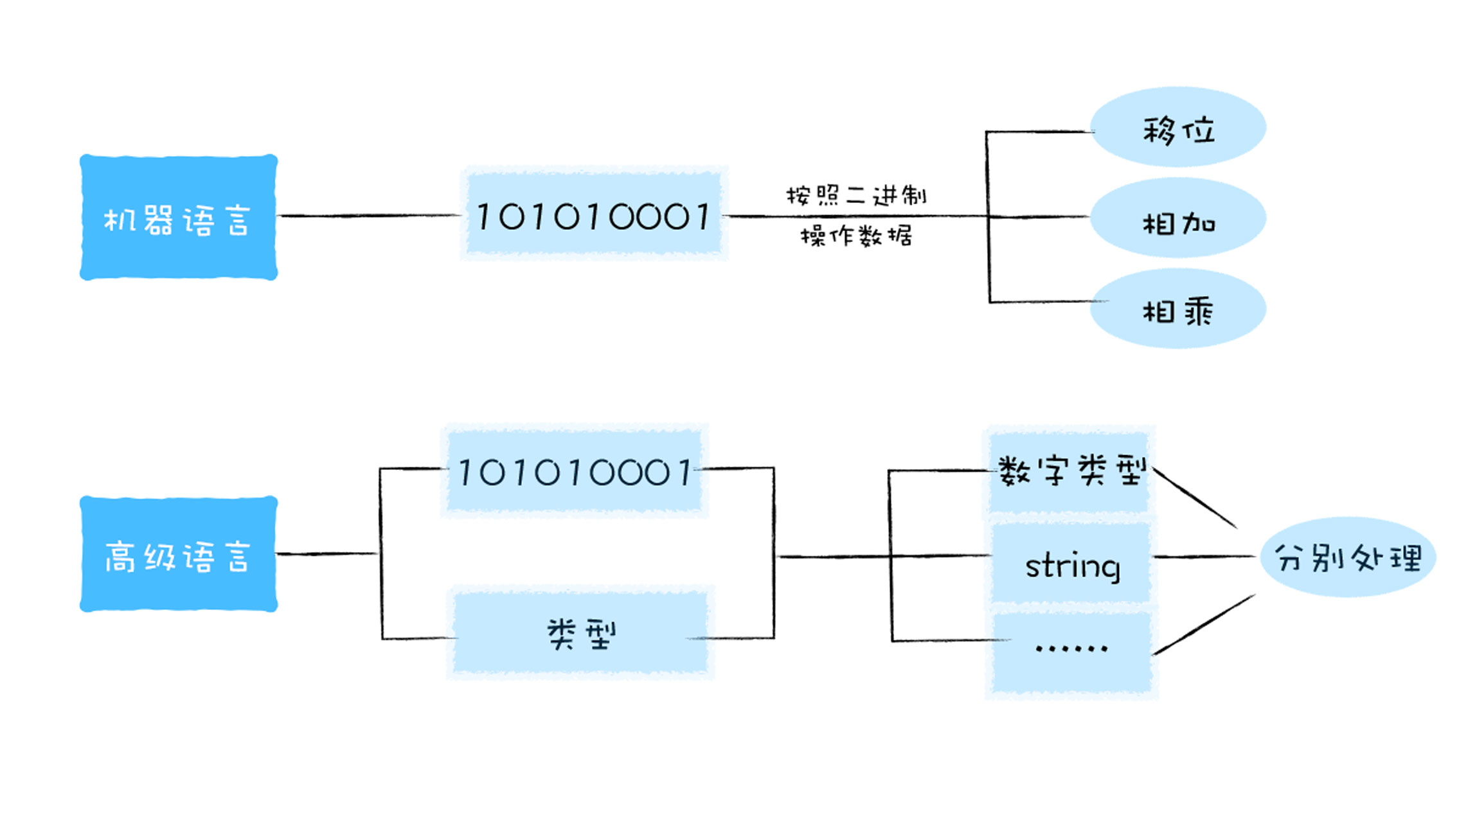
类型系统
V8是怎么实现1+'2'的
为什么1.toString会报错？

Slide 3
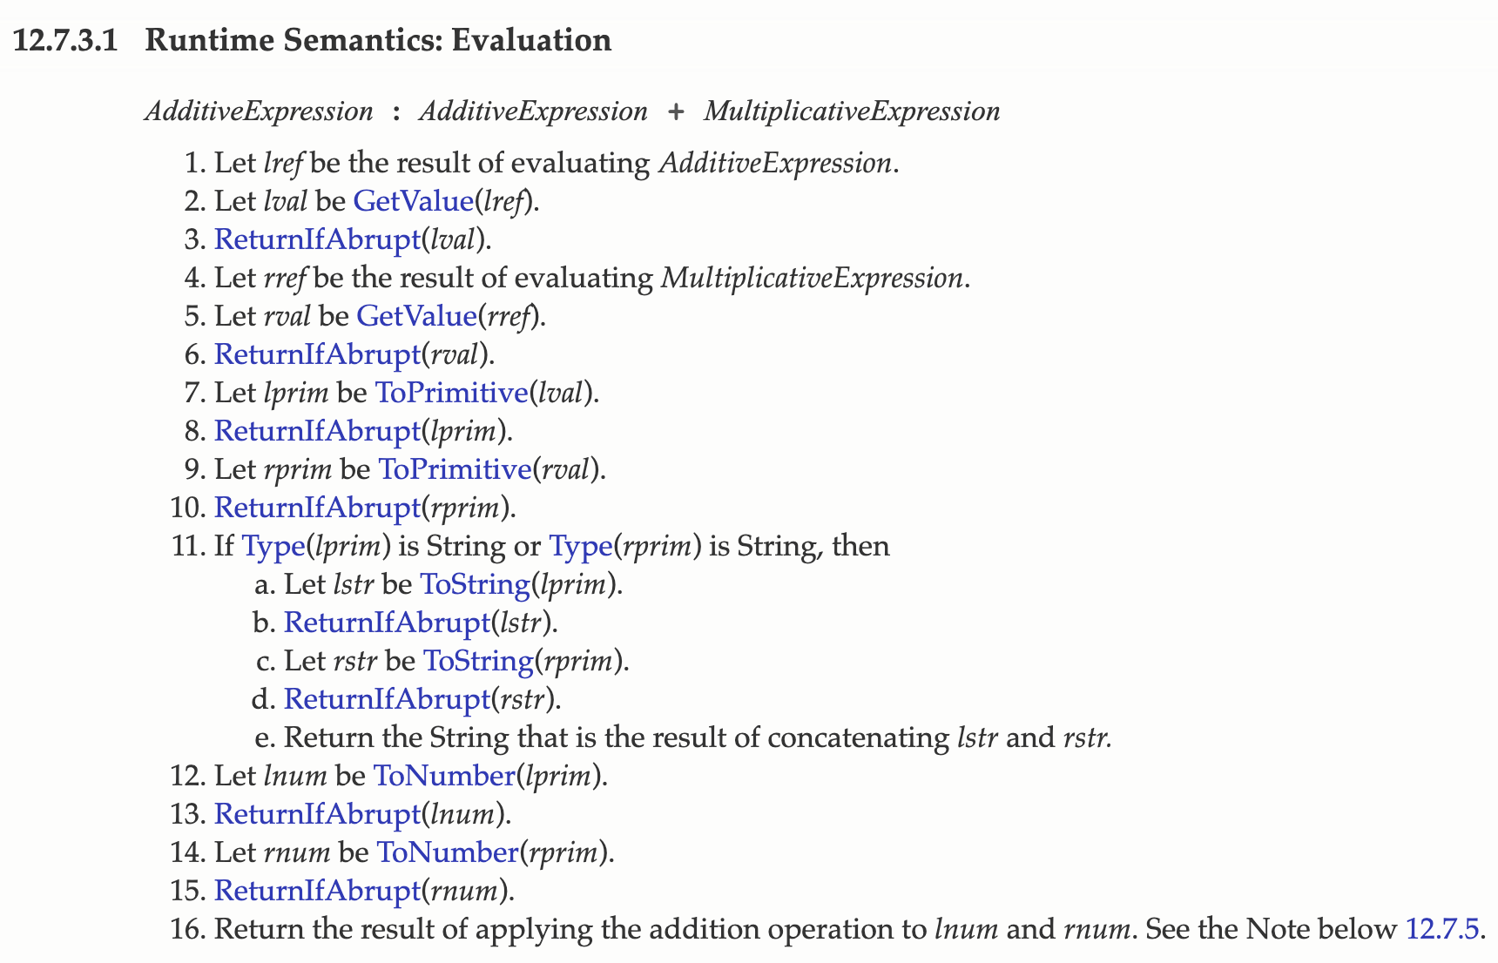
ECMAscript Runtime Semantics:Evaluation
V8是怎么实现1+'2'的
为什么1.toString会报错？

Slide 4




